Slide 1
블랍에 대한 추가설명
사업1본부 1팀 이지현

Slide 2

블랍 (Blob: Binary large object)

Slide 3
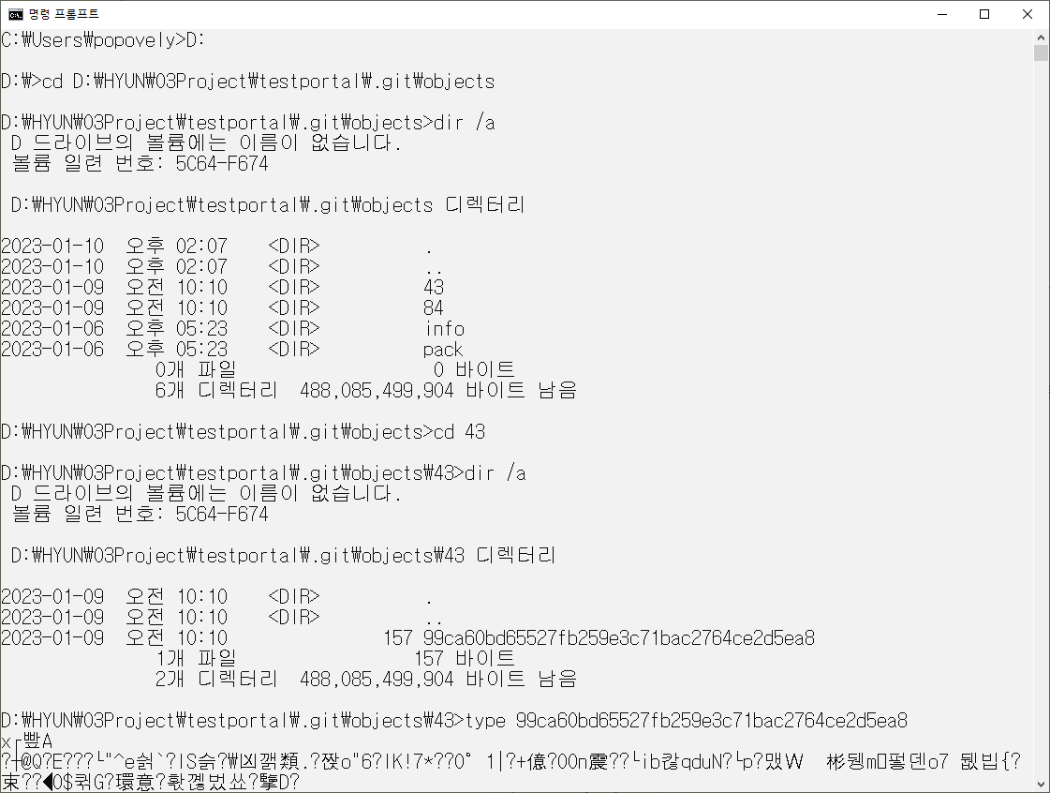

블랍 (Blob: Binary large object)
①
① .git/objects 디렉토리로 이동 후 파일 리스트를 확인
② 블랍의 디렉토리로 이동 후 블랍의 파일 이름 확인
③ 블랍의 내용 확인
②
③

Slide 4
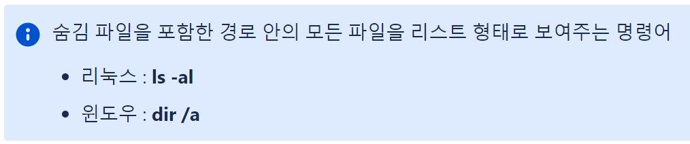
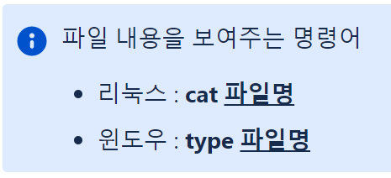
블랍 (Blob: Binary large object)

Slide 5

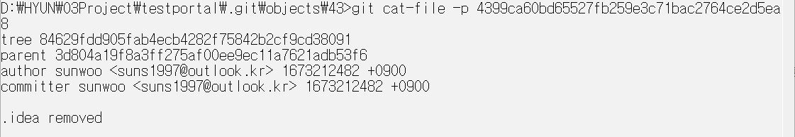
블랍 (Blob: Binary large object)
git cat-file 명령으로 블롭의 내용을 출력해야 알아볼 수 있는 형태로 확인 가능함

